Slide 1
Elektromagnetické kmitání a vlnění

Slide 2
Elektromagnetické kmitání
V technické praxi se setkáváme se
střídavými proudy různých frekvencí,
jejichž zdrojem jsou různé typy oscilátorů.
Střídavé proudy a napětí označujeme v těchto případech jako elektromagnetické kmitání

Slide 3
V elektromagnetickém oscilátoru se periodicky mění energie elektrického pole v energii magnetického pole

Slide 4
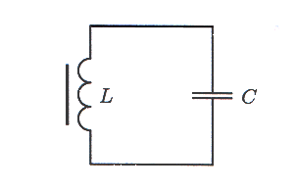
Elektromagnetický oscilátor
Nejjednodušším elektromagnetickým oscilátorem je obvod tvořený cívkou a kondenzátorem – obvod LC nebo oscilační obvod.

Slide 5
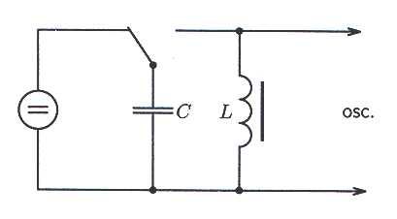
Děj v oscilační obvodu můžeme ukázat na pokusu, jehož schéma je na obrázku

Slide 6
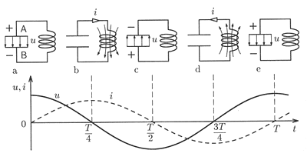
Průběh napětí a proudu v oscilačním obvodu je znázorněn na následujícím obrázku:
Popis děje
animace

Slide 7
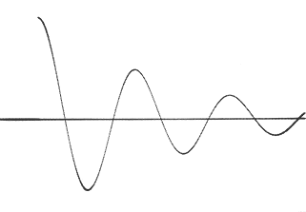
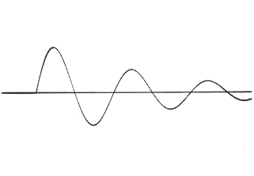
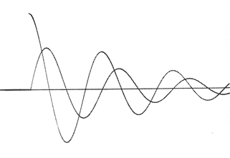
Oscilogramy vlastního kmitání oscilačního obvodu:
a) napětí
b) proud
c) fázový rozdíl napětí a proudu

Slide 8
Energie elektrického pole kondenzátoru se mění na energii magnetického pole cívky
Elektromagnetické kmitání oscilačního obvodu je tlumené

Slide 9


Perioda kmitání elektromagnetického oscilátoru
Napětí na kondenzátoru U_{C} = X_{c}.I
je stejně veliké jako napětí na cívce
U_{L}= X_{L}.I a tedy X_{L} = X_{C} .
Z předchozí rovnosti platí

Slide 10

ω_{o} je úhlová frekvence vlastního kmitání elektromagnetického oscilátoru
Thomsonův vztah pro periodu vlastního
kmitání elektromagnetického oscilátoru

Slide 11

Pro frekvenci vlastního kmitání potom platí:

Slide 12
Perioda popř. frekvence vlastního kmitání oscilačního obvodu závisí jen na jeho parametrech - indukčnosti L a kapacitě C obvodu.

Slide 13

Napětí kondenzátoru určuje amplitudu napětí Um elektromagnetického kmitání obvodu. Pro okamžité napětí u platí vztah

Slide 14

Obvodem prochází proud, který je za napětím opožděn o π/2 rad, takže

Slide 15
Nucené kmitání elmg. oscilátoru
Vlastní kmitání elmg. oscilátoru je tlumené, protože zde dochází ke ztrátám energie.
Netlumené harmonické kmity lze udržet jedině tak, že budeme ztráty energie nahrazovat v průběhu celé periody.

Slide 16
Amplituda nuceného kmitání je nejvyšší, když je frekvence zdroje harmonického napětí rovna vlastní frekvenci oscilátoru.
Nastává tzv. elektromagnetická rezonance.

Slide 17
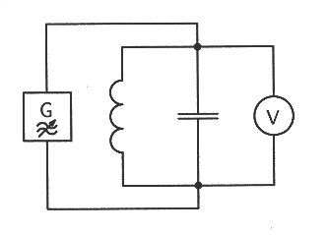

Slide 18
Vznik elektromagnetického vlnění
J. C. Maxwell - elektromagnetický rozruch se šíří stejnou rychlostí jako světlo, které je vlastně druhem elektromagnetického vlnění.
Ve vakuu je rychlost elektromagnetického vlnění přibližně
c = 3 . 10⁸ ms⁻¹.

Slide 19
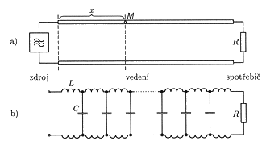
Změny napětí na jeho začátku dospějí na konec vedení, ke spotřebiči, s určitým zpožděním.

Slide 20
Jestliže pro okamžité napětí zdroje platí vztah
u = U_{m} sinωt,
pak v bodě M ve vzdálenosti x od zdroje bude určité okamžité napětí později
o dobu τ = x/c.

Slide 21


Pro napětí mezi vodiči v bodě M tedy platí

Slide 22

Za periodu T kmitání oscilátoru dospěje elektromagnetické vlnění do vzdálenosti, kterou nazýváme vlnová délka elektromagnetického vlnění,
kde f je frekvence kmitání oscilátoru

Slide 23

Dvouvodičovým vedením se šíří postupné elektromagnetické vlnění popsané rovnicí

Slide 24
Elektromagnetická vlna
Jestliže je dvouvodičové vedení připojeno ke zdroji harmonického napětí vysoké frekvence, šíří se jím postupné elektromagnetické vlnění a náboj vodičů tudíž není rozložen rovnoměrně.
Mezi vodiči vedení vzniká elektrické pole s nerovnoměrným rozložením siločar.

Slide 25
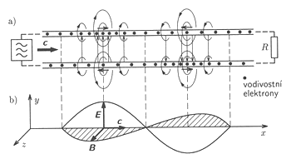
Při přenosu elektromagnetické energie
dvouvodičovým vedením vzniká elektro-
magnetické pole.

Slide 26
Elektromagnetický dipól
Používá se k vyzařování elektromagnetického vlnění do prostoru.
Konstrukce elektromagnetického dipólu spočívá v rozevření konce dvouvodičového vedení o délce λ/4 do směru kolmého k vedení

Slide 27
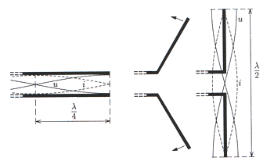

Slide 28
V odchýlených částech vedení vznikají proudy, které mají v každém okamžiku souhlasný směr.
Magnetické pole těchto proudů zasahuje do celého prostoru v okolí dipólu.
Napětí na koncích vodičů dosahuje periodicky největší hodnoty a vzniká elektrické pole, které rovněž zasahuje do okolí.
Pro tento typ elektromagnetického dipólu používáme, podle jeho délky, označení půlvlnný dipól.

Slide 29
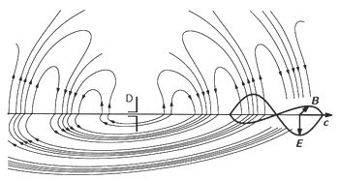
V kmitajícího dipólu vzniká pole, které má elektrickou a magnetickou složku.
(elektromagnetické pole)

